Slide 1
企业沙盘推演（初级）
生产排程算法

Slide 2
学习生产排程算法
存货周转天数
应收账款周转天数
订单、预测
主生产计划 MPS
现金周转天数
产品信息BOM
库存信息（可用量）
1
2
3
4
5
物料需求计划 MRP
购料
支付货款
生产
销售
收到货款
采购计划
生产计划

Slide 3
生产线
生产线名称 | 安装费用 | 安装期数 | 生产周期 | 转产费用 | 转产期数 | 维护费 | 残值 | 折旧年数 | 折旧费 | 分值
手工线 | 35M | 0季 | 2季 | 0M | 0季 | 5M | 5M | 4年 | 10M | 0
半自动 | 50M | 2季 | 2季 | 10M | 1季 | 5M | 20M | 5年 | 20M | 0
全自动 | 50M | 3季 | 1季 | 10M | 1季 | 20M | 30M | 5年 | 30M | 8
柔性线 | 50M | 4季 | 1季 | 0M | 0季 | 20M | 40M | 5年 | 40M | 10
新建生产线
生产线转产
变卖生产线
续建生产线

Slide 4
采购原材料（Resource）
不同产品需要不同原材料。原材料在采购时有运输周期，需要提前下原材料订单，以保证上线时原材料刚好到货，货到付款。
原材料名称 | 采购周期 | 采购单价
R1 | 1季 | 10M
R2 | 1季 | 10M
R3 | 2季 | 10M
R4 | 2季 | 10M
产品构成：P1 = 1R1，P2 = 1R1 + 1R2，P3 = 2R2 + 1R3，P4 = 1R2 + 1R3 + 2R4

Slide 5
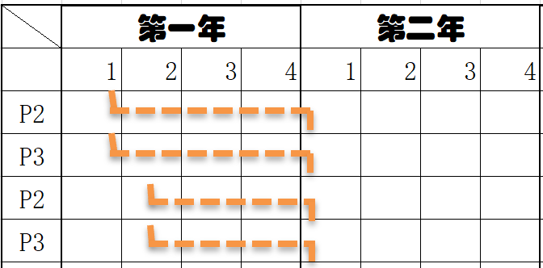
安装周期
在某一个可用的厂房中选择一条生产线空位安装生产线，同时支付第一次安装费用，并明确生产线准备生产的产品。 当建设周期为0时，生产线立即可以上线生产。 当生产线建设周期大于1时，用户可根据企业发展需要继续安装生产线，安装过程不需要连续，每次续建安装需要支付安装费。
如果第4季建成生产线，好处是下一年可以多生产一个产品，卖出后增加毛利，还可增加分值；不足是当年要支付维护费，下一年要支付折旧费，同时当年提前占用资金（安装费、原材料、人工费），降低下一年贷款额度，可能还会增加广告费。建议所有线不要在年底建成。
柔性线，安装周期为4季
全自动线，安装周期为3季

Slide 6
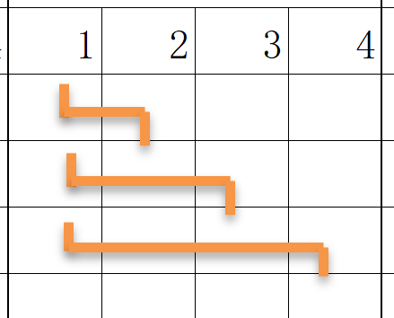
生产周期
生产周期是指产品从开始投产至产出的全部时间。在生产制造企业中，指该产品从原材料投入生产开始，经过加工，到产品完成、验收入库为止的全部时间。
当产品的已生产周期达到此生产线的生产周期时，该生产线的产品下线并入产成品库。
生产周期为1
跨几条线就是几个周期
生产周期为2
生产周期为3

Slide 7
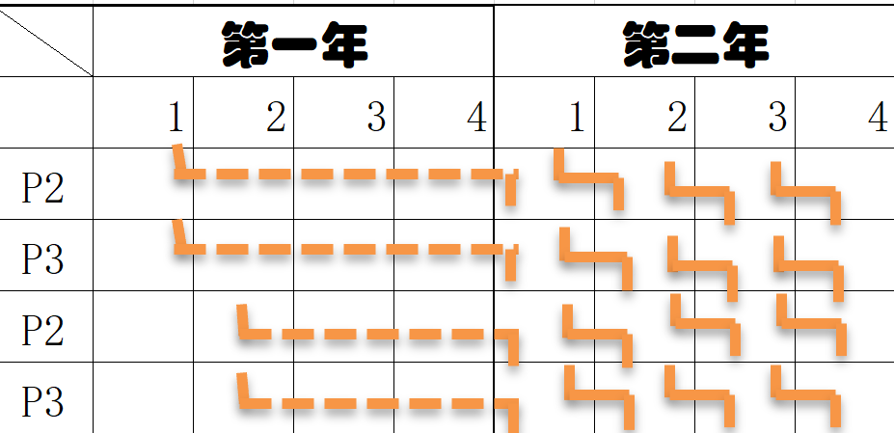
上线生产
生产是虚拟企业的核心业务，会消耗原材料和人工费，但销售后会有盈利。前期做的购置厂房、安装生产线，还有研发、买原材料、贷款 等一系列运作，都是为生产做准备，通过上线生产和更新生产，达到生产周期后，得到产成品，销售后才能提高企业的所有者权益。
选择准备上线生产的空闲生产线，选择的生产线产品类型性质决定了可以上线的产品，上线生产时，系统自动调集原材料和人工费，形成在产品，原材料的种类与数量以及需要的人工费数量由BOM表决定。此过程会引起物流与资金流的变化，即原材料减少，现金减少，半成品增加，生产线状态与生产剩余周期发生改变。
上线
下线
3次上线3次下线

Slide 8
假设第一年经营
研发P2，P3
租一个大厂房
安装2条柔性线，2条全自动线
市场全部研发
ISO全部研发
投放第二年广告
筹集资金以短贷为主
参加第二年订货会之前，如何计算上线数？如何计算下线数？

Slide 9
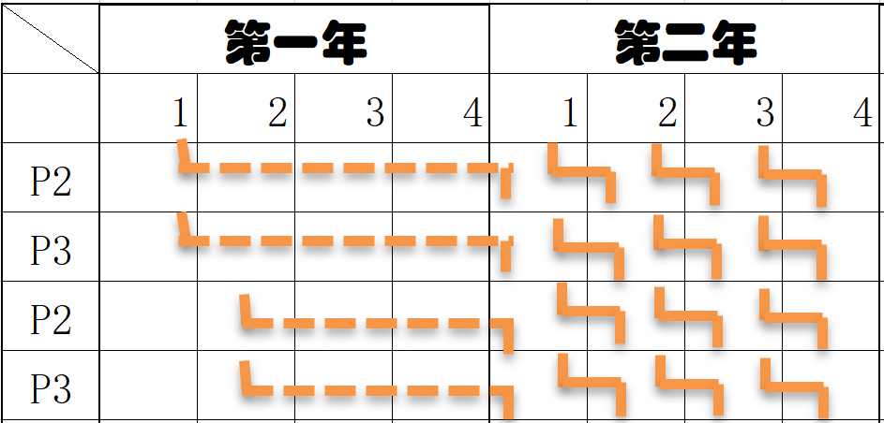
如何计算产品下线数（产能计算）——不转产
不转产时，P2和P3第二年产能各6个：

Slide 10
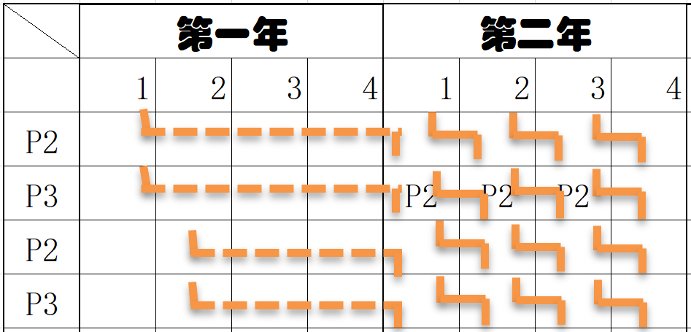
如何计算产品下线数（产能计算）——转产
P3柔性线全线转产P2时，P2第二年产能为9，P3第二年产能为3：

Slide 11
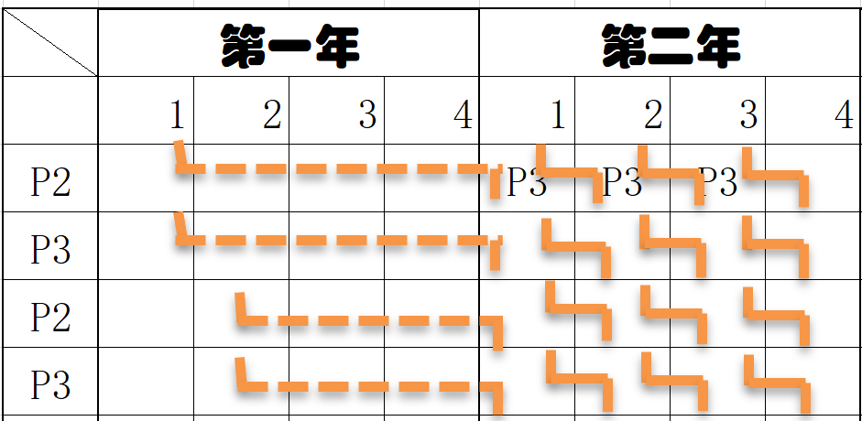
如何计算产品下线数（产能计算）——转产
P2柔性线全线转产P3时，P2第二年产能为3，P3第二年产能为9：

Slide 12
如何计算产品下线数（产能计算）——转产
转产时，P2第二年产能区间为【3，9】，P3第二年产能区间为【9，3】，P2与P3总产量为12：
P2
P3
P3
P2

Slide 13
如何计算产品上线数（倒推原材料订单）
在选单前需要考虑下一年的上线情况，在产品上线时原材料必须入库到货
由于原材料的采购周期最长为2季，我们只用提前考虑下一年第1季到第2季的上线情况
下一年第3季及之后的上线数，不受限于本年的原材料操作，可以在选单后根据具体选单情况再进行计算

Slide 14
选单前，假设不转产
计算当年各产品的上线数
根据上线数结合BOM表分解得到原材料的领用数
根据领用数反推入库数
根据入库数反推原材料下订单数，需考虑库存结余
当入库数 > 库存结余 时， 订单数 = 入库数 - 库存结余
当 入库数 <= 库存结余 时，订单数 = 0

Slide 15
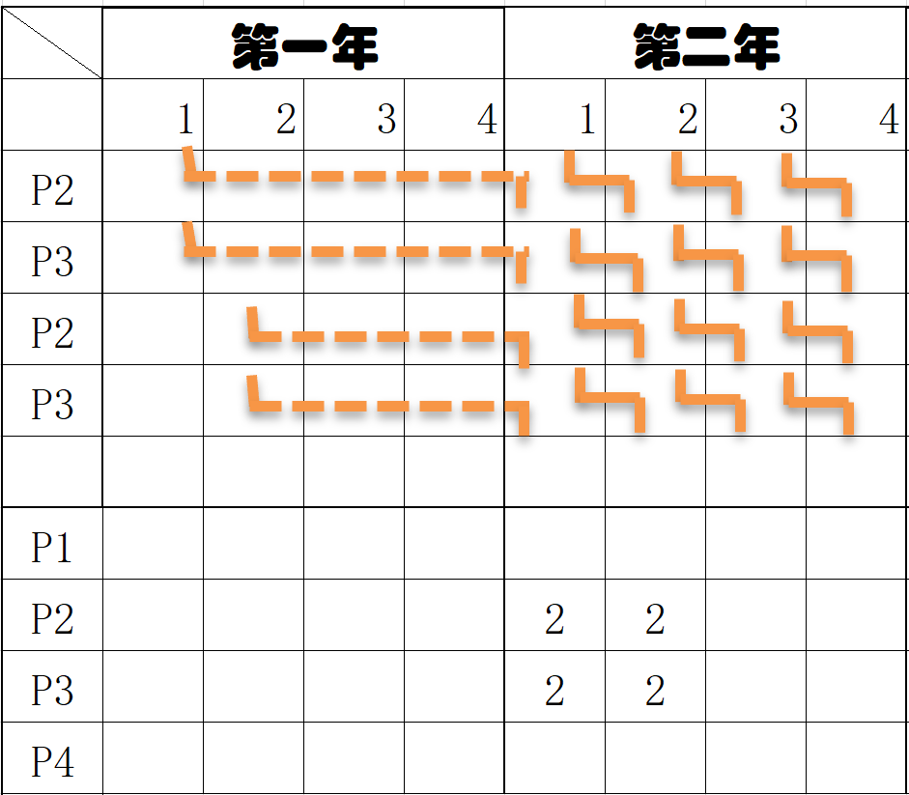
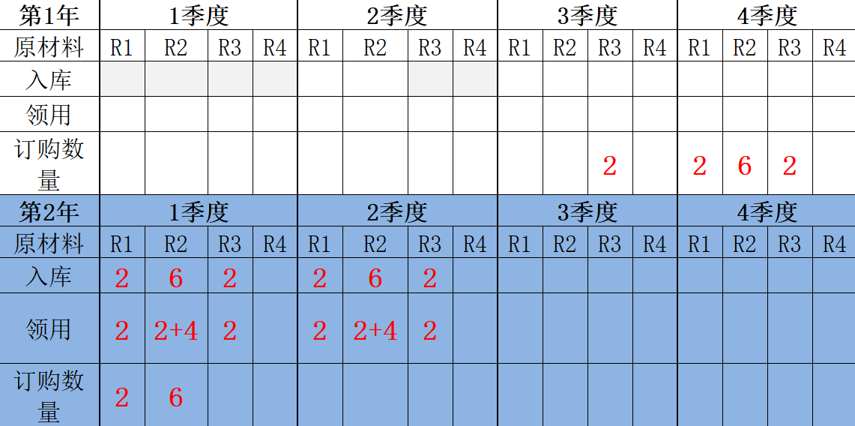
教师演示
生产表
原材料采购登记表
原材料采购数
产品上线数

Slide 16
选单前，假设转产
一条P3转P2，分解原材料
P3=2R2+1R3，P2=1R1+1R2
用P3原材料生产P2，只需要多购买1R1，即 2-6-2 → 3-6-2
一条P2转P3，分解原材料
P2=1R1+1R2，P3=2R2+1R3
用P2原材料生产P3，需要多购买1R2、1R3，即 2-6-2 → 2-7-3
如果两种转产都需要考虑，那么原材料采购取最大值为 3-7-3

Slide 17
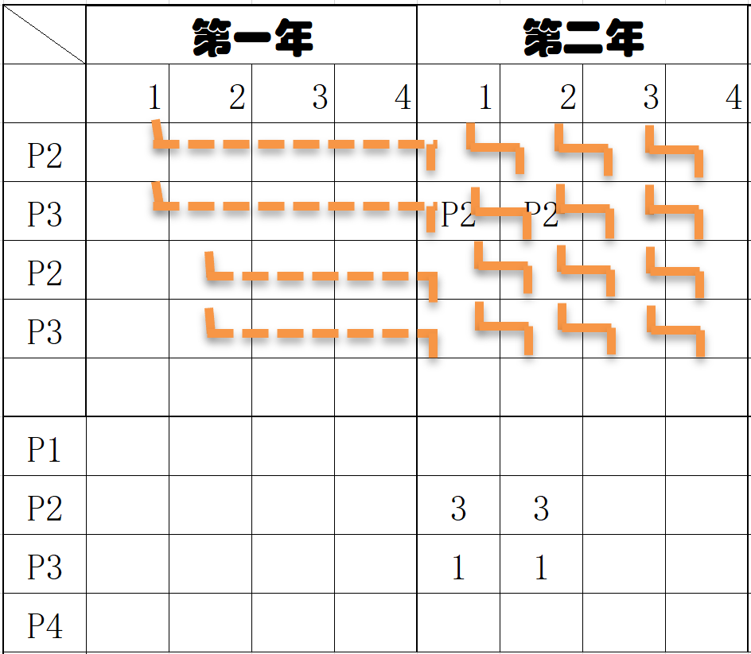
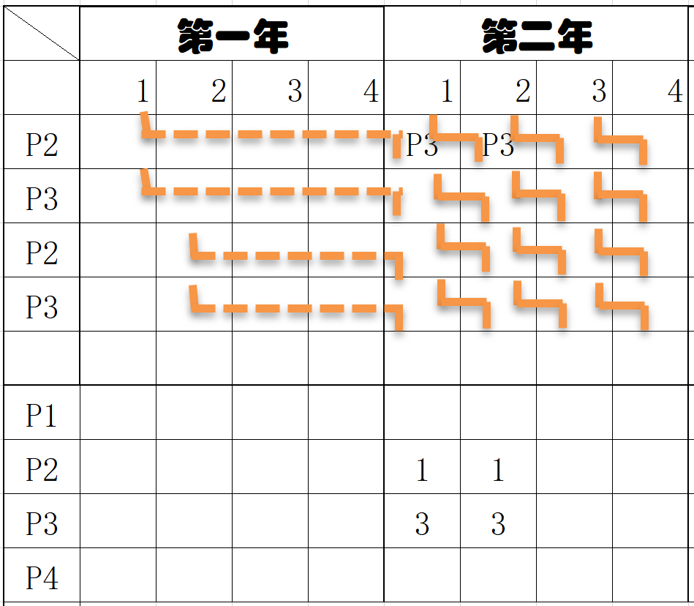
教师演示
生产表
生产表
P3转产P2，P2每季最大上线数为3
P2转产P3，P3每季最大上线数为3

Slide 18
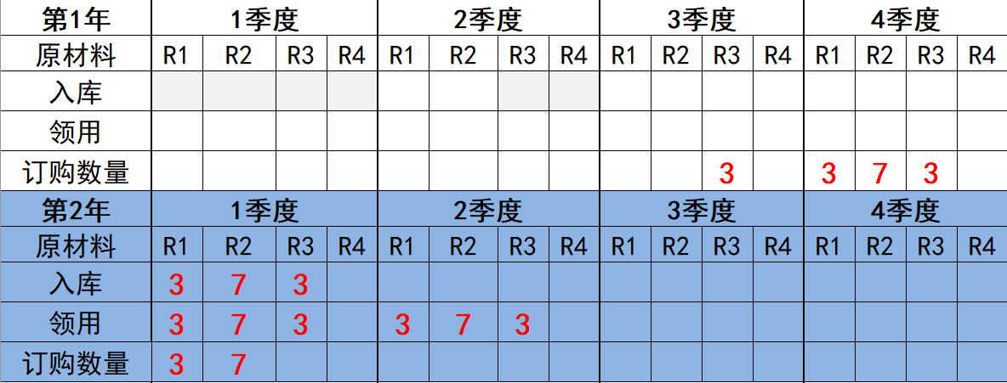
教师演算
原材料采购登记表
原材料采购数

Slide 19
选单后
假设订货会选到订单为 P3：3-4-1，2-4-2；P2：4-4-2，3-4-0（数量-交货期-账期）
不转产时，P2和P3每季产能各为2个，当年产能各为6个
需要将P3转产一次生产P2，即可完成所有订单的交货
P2或P3单季产能的最大值为3，考虑回款期，并与财务沟通，确定最先提交的定单为 P2：3-4-0
选择第1季度转产P2，可以完成 P2：3-4-0 交货
生产完成后，柔性P2线立即转产回P3

Slide 20
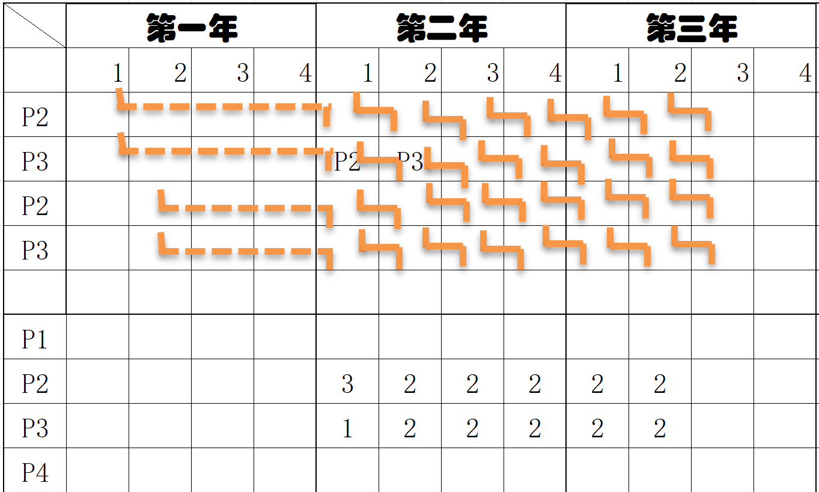
选单后，当年下线数的计算（执行方案）
假设订货会选到订单为 P3：3-4-1，2-4-2；P2：4-4-2，3-4-0，交单顺序为：
第2季交 P2：3-4-0
第3季交 P3：3-4-1
第4季交 P3：2-4-2，P2：4-4-2

Slide 21
选单后
上线数的计算需要考虑当年的上线数以及下一年第1、2季的上线数。假设第三年1、2季度不转产：
当年各产品的上线数
根据上线数结合BOM表分解得到原材料的领用数
根据领用数反推入库数
根据入库数反推原材料下订单数，需考虑库存结余
当入库数 > 库存结余 时， 订单数 = 入库数 - 库存结余
当 入库数 <= 库存结余 时，订单数 = 0

Slide 22
教师演算
生产表

Slide 23
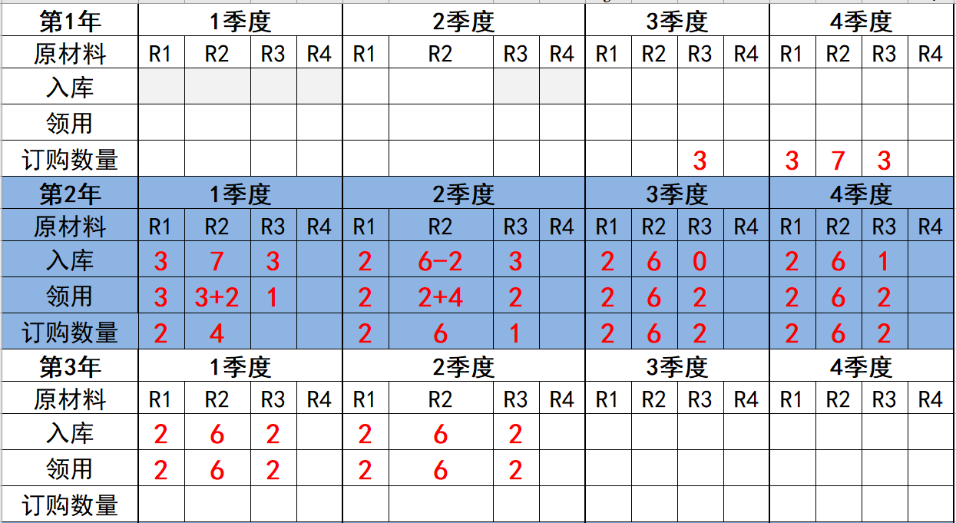
教师演算
原材料采购登记表

Slide 24
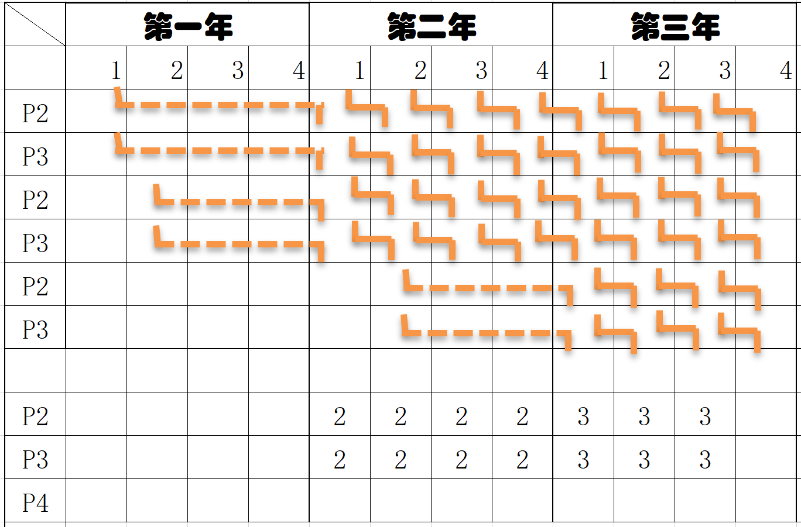
新增生产线
第二年根据CEO要求，有可能安装新生产线，计算原理同第一年。

Slide 25
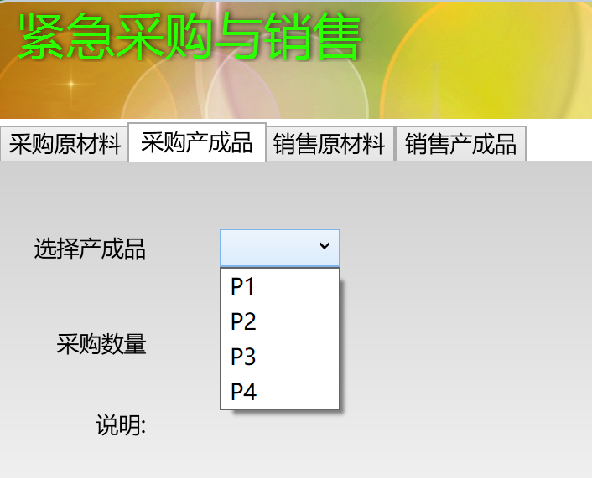
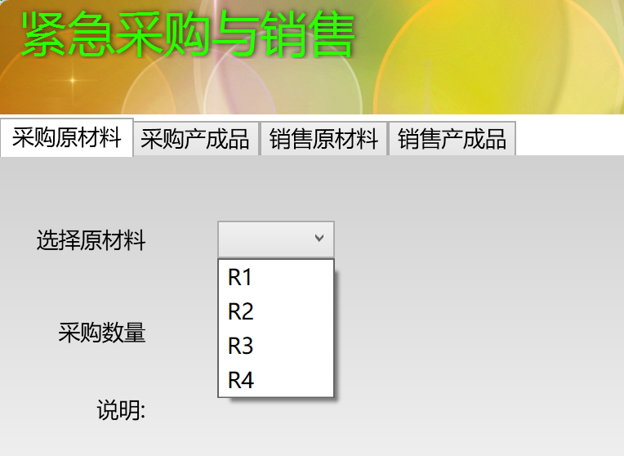
补救1：紧急业务
没有下订单而需要立即采购原材料
产成品不够按订单进行交货，面临20%违约金与取消市场老大资格
现金流出现断流而库存中有原材料或产成品
紧急采购原材料：原材料价格倍数 2倍
紧急采购产品：产品价格倍数 3倍
紧急销售原材料：原材料折价率 80%
紧急销售产品：产成品折价率 100%

Slide 26
补救2：组间交易
举例：
A组借给B组100元 → B组卖R1给A组，收100
B组还钱给A组110元 → A组卖R1给B组，收110
特别注意：
只能在第4季计提违约金之前交易
只能在同一年交易
撤销功能与交易功能不能同时开放

Slide 27
课堂小结
学习生产排程算法
学习生产排程（MRP运算），掌握企业每年可销售的产品数量与范围
学习原材料采购计算，研究浮动计算方法，体会选单前计算与选单后计算的差异性
完成第一年与第二年的经营，控制好第一年的原材料订单，适当考虑布局
Notes:
在“幻灯片放映”模式下，选择箭头访问相应链接。

